Slide 1
경기도 인적자본 분포의 변화 추이와 시사점
하준경, 엄주영
토론자: 최재성
성균관대학교 경제대학 글로벌경제학과

Slide 2
논문 요약
연구의 중요성 - 지역 연구에 대한 관심의 증가
젠트리피케이션(Gentrification), 주거지 분리 현상(Segregation)
도시화와 집적(Urbanization and Agglomeration)
지역 특화된 정책 개입(Place-based policies)
경기도 지역의 현안에 대한 정책적 활용을 목표로 시군구 수준에서 인적자본 분포의 변화 및 효율성을 검토
경기도 시군구의 인적자본 수준은 전반적으로 수렴 고학력자(석사·박사 등 대학원 이상) 지역 간 격차 확대
(시군구 수준에서) 인적자본↑ ⇒ 통근시간↑
인적자본과 물적자본의 분리경향 심화

Slide 3
총평
본 연구는 이전 연구들과 차별성을 드러내며 연구를 확장
학력 수준 세분화 – 학사, 석사, 박사
경기도/수도권 내 시군구 분석
인적자본의 효율적 공간 분포에 대한 고민
질문은 간단하지만, 실증 분석으로 답하기에 복잡한 문제
인구구조변화, 지역의 이질성/특수성
실증분석 가능한 자료의 제약
가용한 자료를 적극적으로 활용하여 거시적인 시각에서 향후 관련 연구의 출발점이 될 수 있는 유용한 분석 결과와 고민해볼 문제를 제공

Slide 4
고려해 볼 사항들
인적자본 관련 Fact Finding:
“경기도 시군구의 인적자본 수준은 전반적으로 수렴해 왔으나 석사·박사 등 대학원 이상 고학력자의 경우에는 지역 간 격차 확대 경향”
왜 그럴까?
Q1. 경기도는 다른 시도와 다른가?
Q2. 고학력자의 특성은 무엇인가?
어디에 거주하며 어디에서 일을 하는가? (직업, 전공, 연령, 성별)
평균 교육수준의 수렴과 고학력자의 집중 현상은 어떤 의미가 있나? & 이러한 변화를 어떻게 바라볼 것인가? (효율성, 형평성)
분석 방법과 관련한 사항
Q3. 집계된 통근 시간 변수의 한계 (원시 자료를 활용한 후속 연구의 필요성)
Q4. 분석 연령 설정 - 15세 이상 (잠재적 근로 가능 연령 vs. 4년제 학사 이상 소지 가능 연령)
Notes:
1인당 GRDP, 기업대출, 가계대출, 요구불예금, 저축성예금을 분석

Slide 5
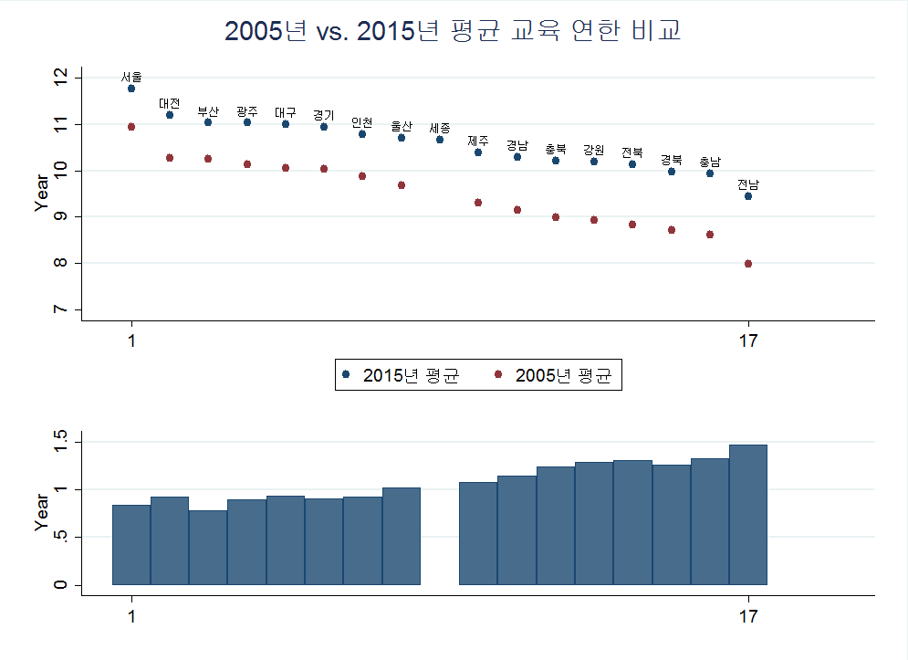
Q1. 경기도 교육 수준 분포 및 변화는 다른 시도와 다른가? (Census 2005 & 2015 2%, 15세 이상)

Slide 6
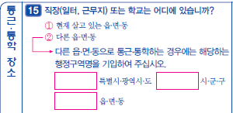
Q2. 경기도 고학력자에 대한 탐색적 분석
Census 2015 2% 자료 기초 분석
근무 지역과 거주 지역의 불일치 정도는 어떠한가?
학력 수준에 따른 차이가 있는가?
고학력자는 어디에서 무엇을 하는가? (일, 학업, 가사)

Slide 7
통근자를 대상으로 근무 지역 분석
경기도 거주 & 서울 근무, 이들은 어느 지역의 인적자본일까?
‘베드타운’ 역할의 한계?

Slide 8
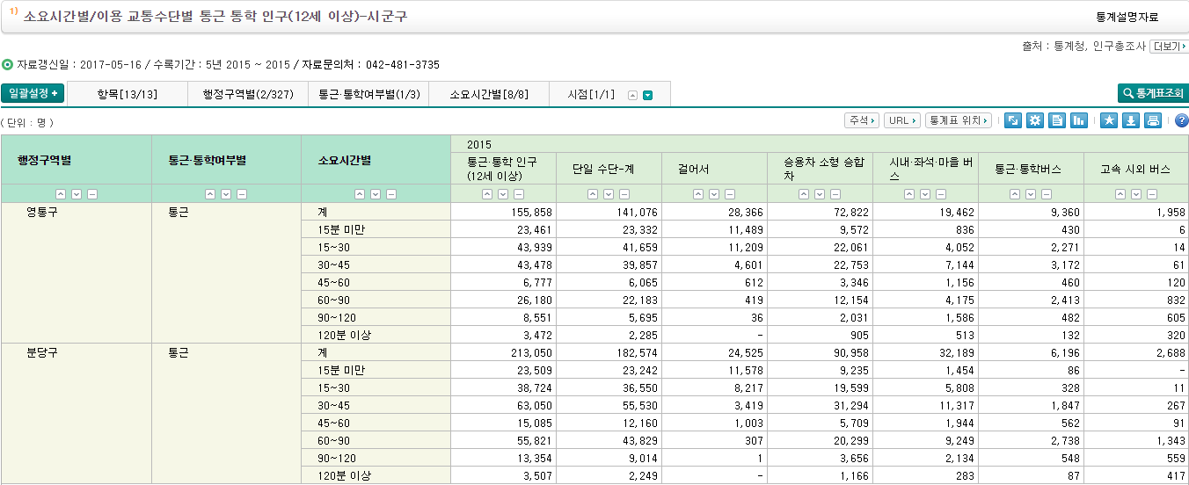
Q3. 통근 시간 변수
통근 시간을 이용한 인적자본과 일자리의 공간적 미스매치 분석
“학력수준이 높은 이들이 많을수록 통근 시간이 오래 걸림” “고학력자들일수록 직주분리 현상이 심할 가능성”
자료 출처(“통계청의 통근시간 서베이”)
[KOSIS] 소요시간별/이용 교통수단별 통근 통학 인구(12세 이상)-시군구
이동 수단의 차이, 도로 설비 및 대중교통 차이, 출퇴근 정체 반영에 한계
인적자본 수준은 전체 거주자 대상 ≠ 통근 시간은 일을 하는 사람 대상
Notes:
인적자본 수준이 높은 지역 -> 통근시간이 긴 경향
인적자본 수준이 빠르게 높아진 곳 -> 통근시간도 많이 늘어났음
즉, 통근시간만을 놓고 보면 용인 수지구, 부천 소사구, 고양 일산서구, 고양 덕양구, 성남 분당구, 광명, 의정부, 과천, 안양 동안구, 고양 일산동구, 남양주 등이 상위권을 차지하고 있고,
통근시간 증분을 놓고 보면 양평, 김포, 과천, 수원 영통구, 가평, 고양 덕양구 등이 두드러진 모습
인구구조 변수를 통제하면 이들 중 고학력자들이 많이 사는 지역일수록 긴 통근시간을 보인다고 할 수 있다.
이는 고학력자들일수록 직주분리 현상이 심할 가능성을 시사하며, 앞의 가설 2가 현실에 더 가까움을 말해준다.

Slide 9
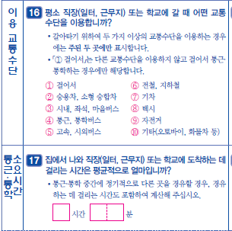
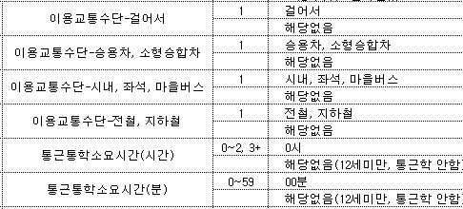
후속 연구 제안
통계청 MDIS 인구총조사 원자료를 활용한 개인 수준에서의 후속 연구
제공용 2% 샘플
원격 접속용 10% 샘플

Slide 10
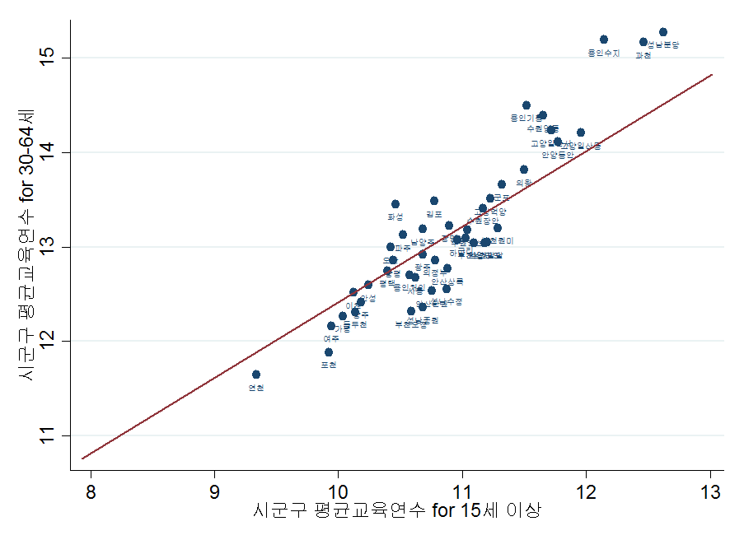
Q4. 분석 대상의 연령 범위에 관한 고민
(Census 2015 2%) 분석에 포함한 연령대를 달리하더라도 두 지표의 상관계수는 매우 큼 (rho=0.94)

Slide 11
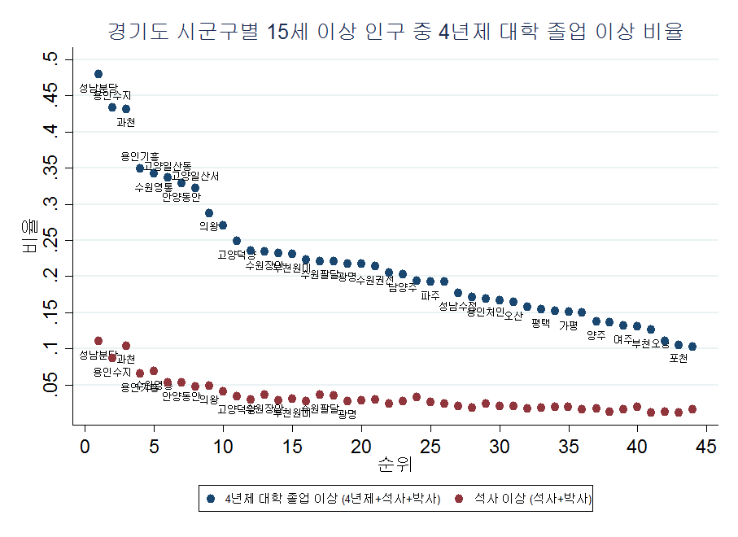
분석 연령 (+ 고학력 그룹 변수 생성)
4년제 학사(E1), 석사(E2), 박사(E3)
vs. 4년제 학사 이상(E1+E2+E3), 석사 이상(E2+E3), 박사(E3)

Slide 12
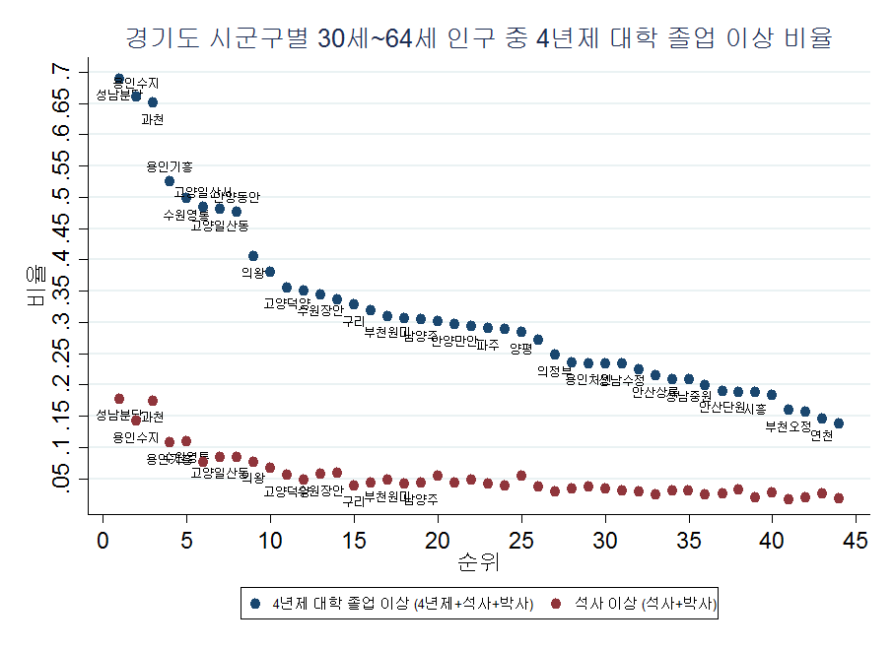
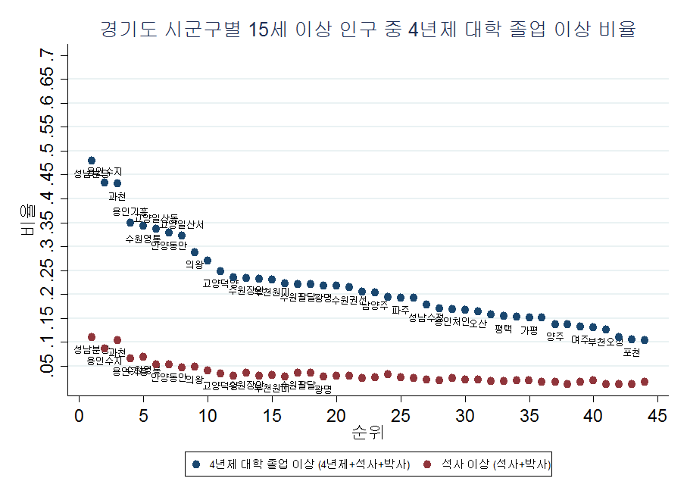
연령: 30세~64세 (Census 2015 2%)
Notes:
테이블로 비교해보자

Slide 13
논의
현재 시점에서 지역 특성에 대한 이해를 바탕으로 인적자본 확대를 통한 경기도 성장성 제고를 도모하기 위한 노력
지역 내 인적자본 투자 확대 (교육 및 훈련 투자)
고학력층의 유입 확대 및 정착 유도 (일자리, 교육, 의료, 근린시설)
인적자본의 효율적 활용
더불어 앞으로 어떤 지역 사회(경기도, 시군구)를 만들어 갈 것인지에 관한 선택의 문제
공정한 기회, 사회이동성 등의 문제와 매우 긴밀하게 연결 (Chetty et al., 2016; 2018)
이를 위해서는 원시 자료를 활용한 미시적 접근의 후속 연구 필요
인적자원의 양뿐만 아니라 질, 그리고 다양성을 고려 (전공, 성별, 연령 등)
개인 또는 가구가 주거 및 일자리와 관련하여 왜 그런 선택을 했는지 이해
이를 바탕으로 일자리와 주거 관련 세대별 수요를 중심으로 지역 특화된 정책 개발

Slide 14
Appendix

Slide 15
토론자의 의견
Fundamental Question: 인적자본과 일자리 그리고 물적자본이 공간적으로 효율적으로 배치된 이상적인 상태는 어떤 모습일까?
인적자본으로 변환해서 분석을 하는 이유가 좀 더 제시되고, 결과의 해석에서도 그러한 방식의 이점이 부각될 필요가 있음. 그렇지 않다면 평균 교육연한을 그대로 사용하는 것이 더 간결할 수도 있다고 생각됨.
인적자본과 물적자본 사이의 공간적 미스매치
자료 출처 및 변수 생성 방식 (로그 여부 등) 및 기초 통계 제시 필요
2005 vs 2015: 시간에 따른 변화에 대한 분석 (그래프: 2010년과 2015, 회귀분석: 2015만 활용)
가계대출, 저축성 예금 – 공간적 미스매치로 해석할 수 있는 근거/설명이 보충될 필요
(종사자 규모별 or 업종별) 사업체수 (사업체 패널 등 활용)
[그림 11-15] Linear fitted line을 추가하면 도움이 될 것으로 생각함
석사 비중을 이용할 때 박사는 제외한 것인가? (박사 비중이 작아서 결과에는 영향을 주지 않을 것으로 생각되지만, 확인은 필요함)
“인적자본과 통근시간 사이의 관계를 분석하였는데, 인적자본 평균값이 높은 곳에 거주하는 사람들일수록 통근하는 데 더 많은 시간을 소모하고 있음을 알 수 있었다. 이는 상대적으로 노동시장이 광역화되어 있는 고학력자들의 경우 모여살기 경향이 더 강화되고 있는 현실을 반영한다.”
고학력자의 시간당 비용은 클 것으로 생각되는데, 그럼에도 불구하고 통근 시간이 길다면, 그럴 수 밖에 없는 다른 경제적 요인이 있는 것이 아닐까?
가족들에 대한 고려 – 교육 여건, 거주 여건
직주 근접을 어렵게 하는 높은 주거 비용
모여살기 경향의 강화는 표면적 현상이며, 그 이면에 존재하는 보다 근본적인 문제?

Slide 16
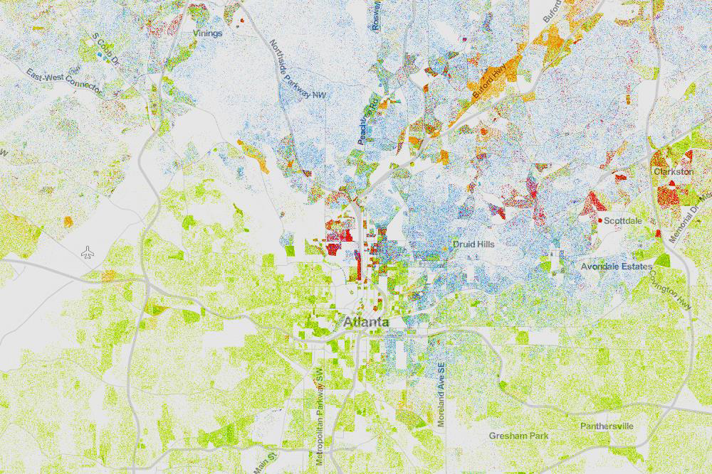
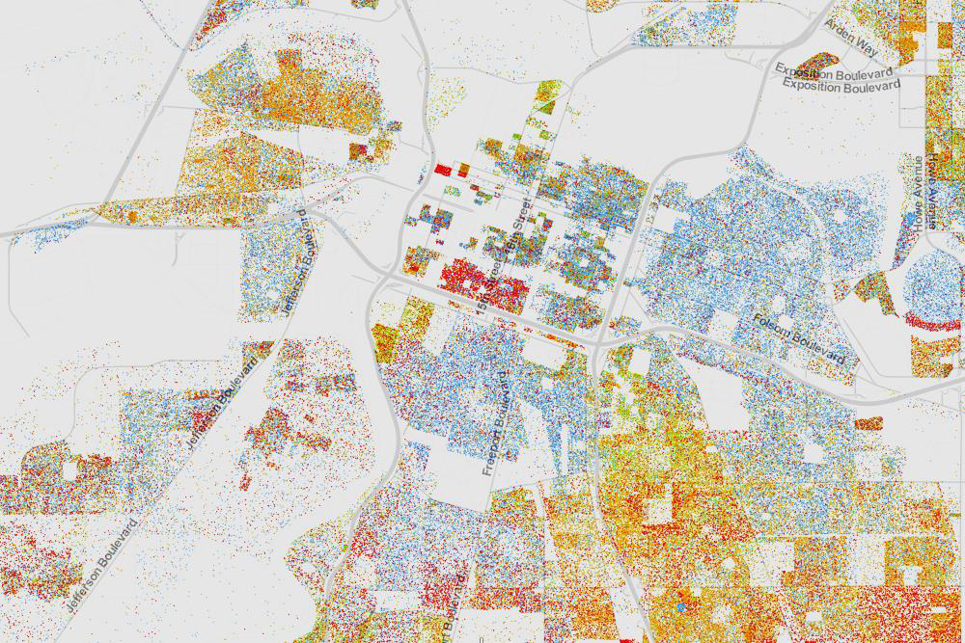
인포그래픽 – Racial Segregation in US
Cable (2013) based on US Census 2010
Left: Atlanta (GA) Right: Sacramento (CA)
Whites (blue), Blacks (green), Asians (red), Hispanics (orange)

Slide 17
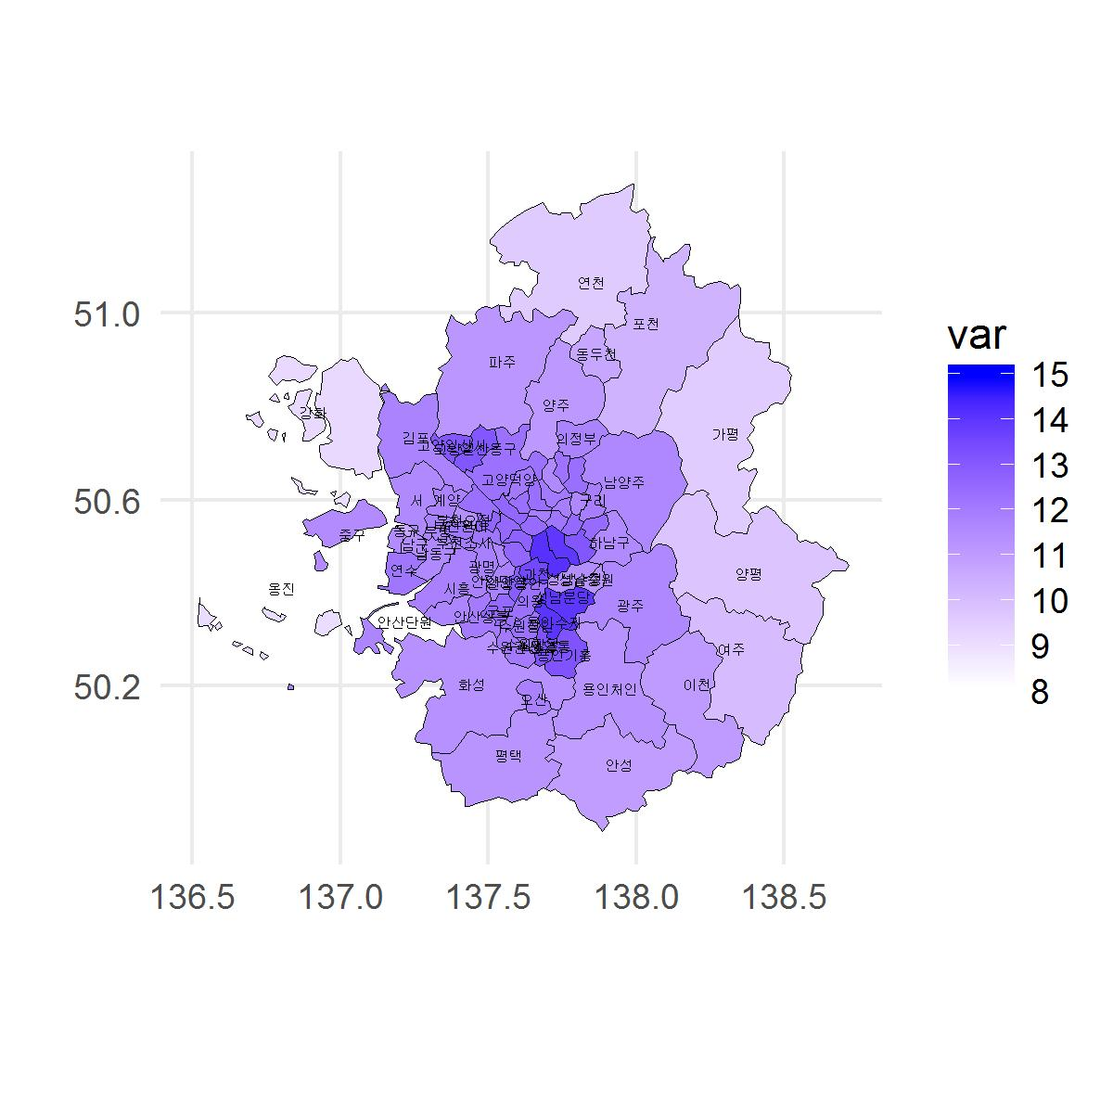
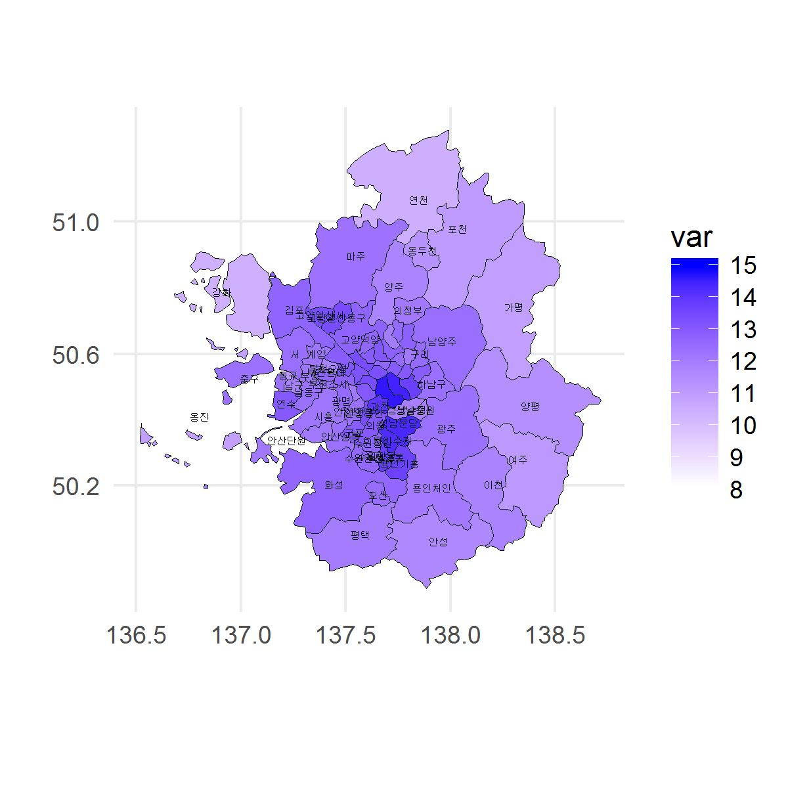
시군구 평균 교육수준의 변화
2005년(왼쪽)과 2015년(오른쪽) 수도권 15세 이상 인구의 평균 교육수준 (보고서 수치 활용)

Slide 18
연령대별 인구 Census 2015 2%
Notes:
+ 연령대를 3개의 그룹으로 나누고, 인구 구성 비중을 Stacked Bar로 표현하자.

Slide 19
연령대별 인구 Census 2015 2%
Notes:
+ 연령대를 3개의 그룹으로 나누고, 인구 구성 비중을 Stacked Bar로 표현하자.

Slide 20
연령대별 인구 Census 2015 2%
Notes:
+ 연령대를 3개의 그룹으로 나누고, 인구 구성 비중을 Stacked Bar로 표현하자.

Slide 21
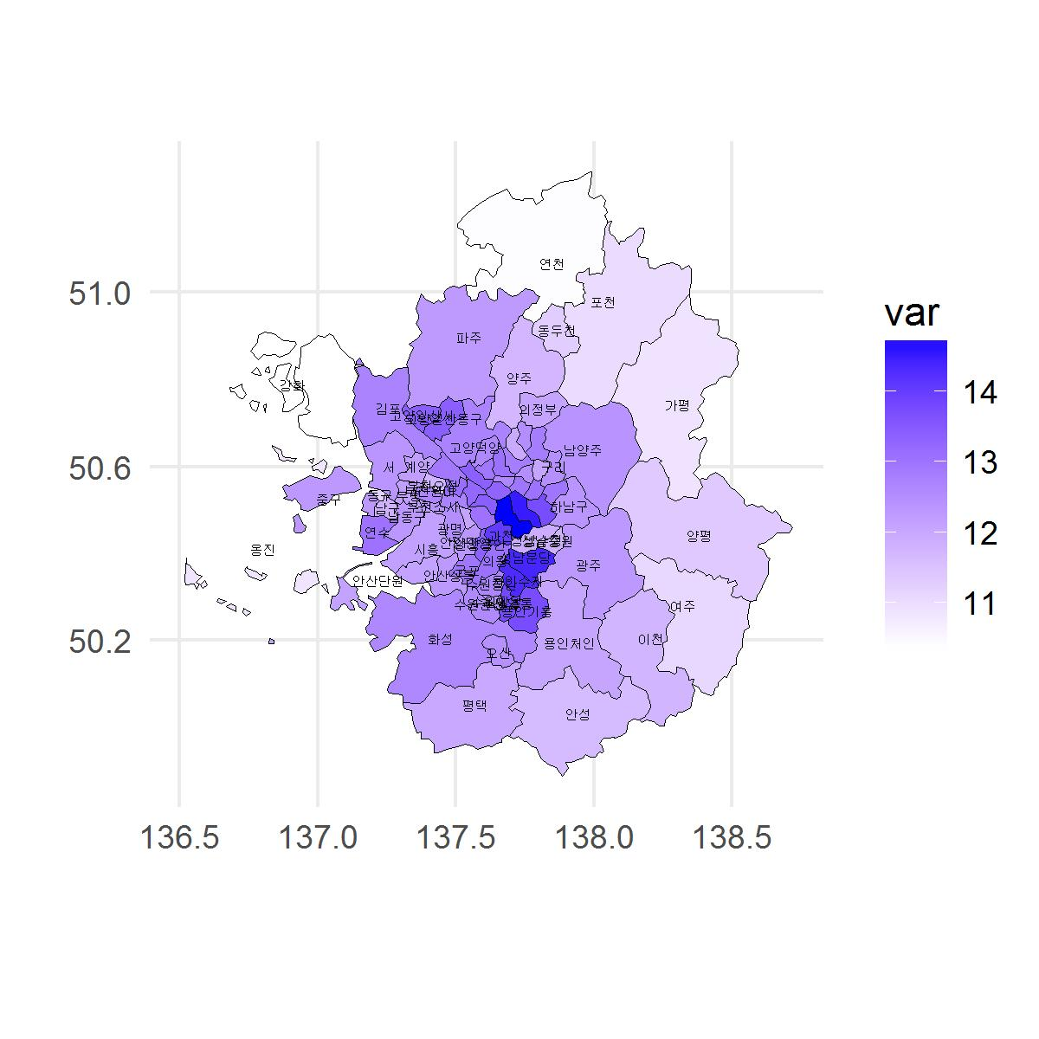
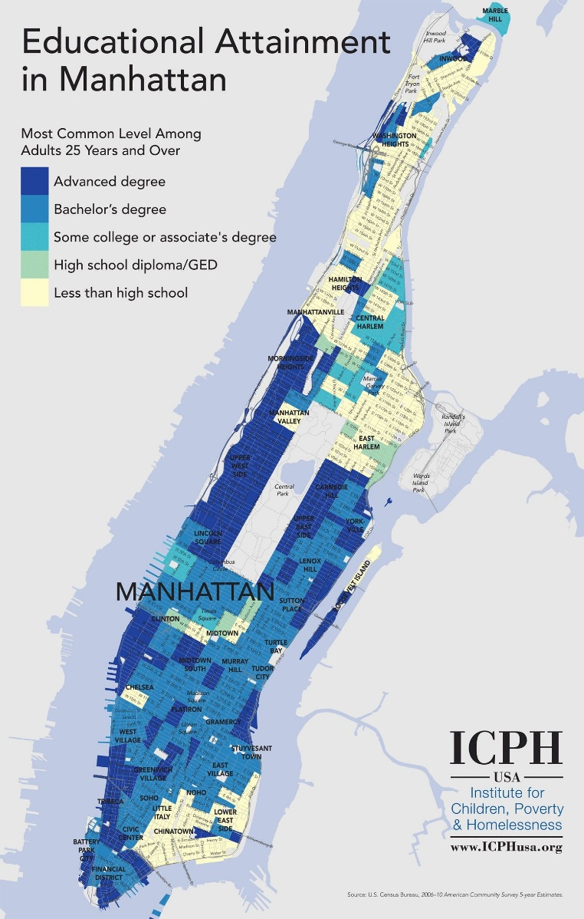
인포그래픽 - 지역 간 교육격차
2015년 수도권 15세 이상 인구의 평균 교육연한 (보고서 수치 활용)

Slide 22
Notes:
2015년 Census 2%, 경기도 시군구별 4년제 대학 졸업 이상 비율

Slide 23
Notes:
2015년 Census 2%, 서울 시군구별 4년제 대학 졸업 이상 비율

Slide 24
(좌) 2010 Census (전수, KOSIS) (우) Census 2015 2%

